Slide 1

Анимация состояний
Кто такой аниматор?

Slide 2
Анимация
скрипты
кадры
скелеты.

Slide 3


Анимация в скрипте
scale.x
-1 * scale.x

Slide 4
Анимация
Ссылка на ресурсы
https://goo.su/2pRa

Slide 5
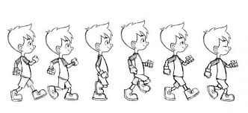
Анимация
Как быстро происходит смена кадров?

Slide 6
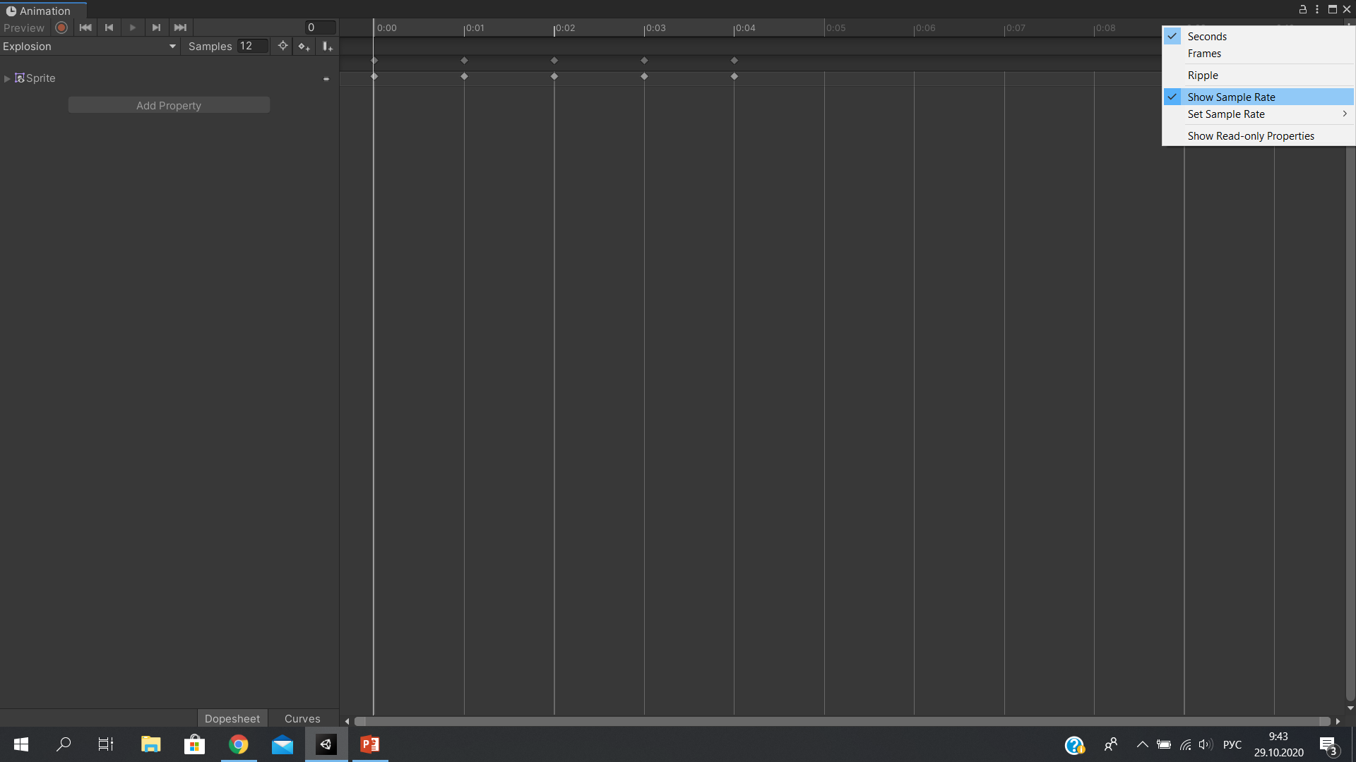
Меняем частоту кадров

Slide 7





Самостоятельное задание
Создать анимацию монетки с частотой кадров 20

Slide 8
Анимация с помощью состояний

Slide 9
Анимация с помощью состояний

Slide 10
Самостоятельное задание
Создать анимацию вращения шестеренки

Slide 11
Анимация – просто набор кадров

Slide 12


Аниматор – компонент, управляющий анимацией
Состояние покоя
bool isWalk = false
Состояние движения
bool isWalk = true

Slide 13
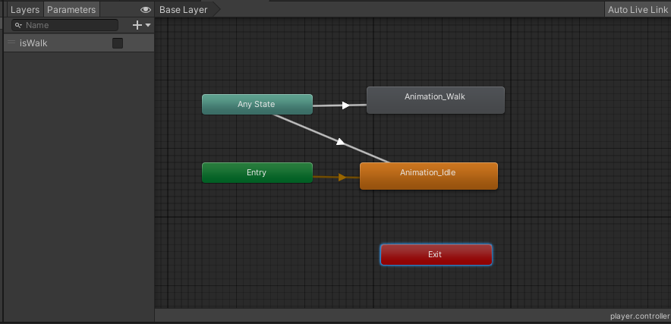
Аниматор – компонент, управляющий анимацией

Slide 14
Самостоятельное задание
Добавить еще одно анимационное состояние для персонажа

Slide 15
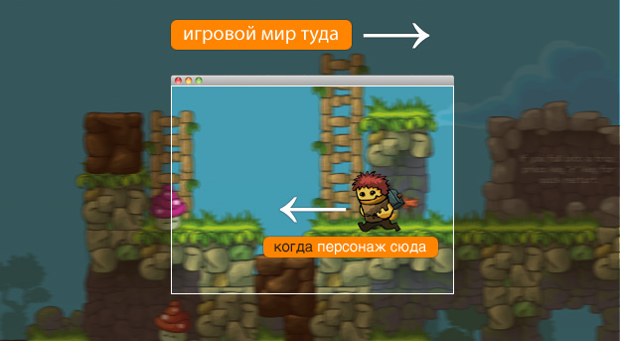
Следим за персонажем

